Slide 1
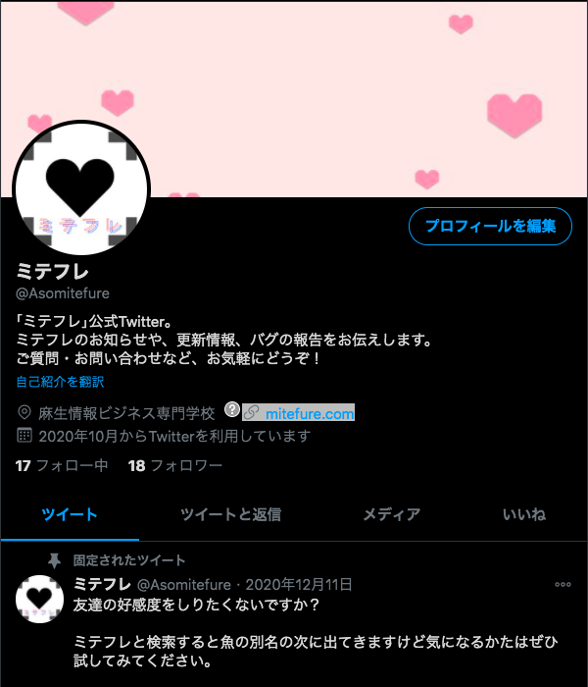
Twitter
目標
フォロワー１０人
やってきたこと
1日1ツイート
Notes:
目標は達成することができています。
どのようなツイートしたかを説明する程で作りました。

Slide 2
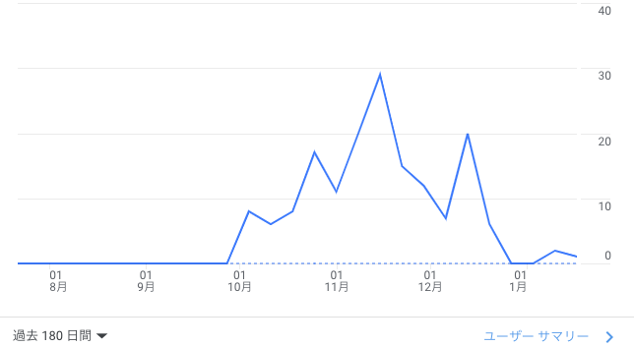
Googleアナリティクス
目標
ユーザー訪問数を1週間に20ずつ増やす
やってきたこと
Twitterで宣伝
良質システム作り
Notes:
目標達成できず。
最高でも30超えていないです。
良質なシステム作りは、やっていることが多すぎたのでまとめてこのような表記にしてます。
どういうのがあるかというと、SearchConsoleとかぶりますが、タイトル選定や無駄なソースコード削除など。
SEO対策設計書にあると思うので、そこから好きに選んでもらっても大丈夫です。

Slide 3
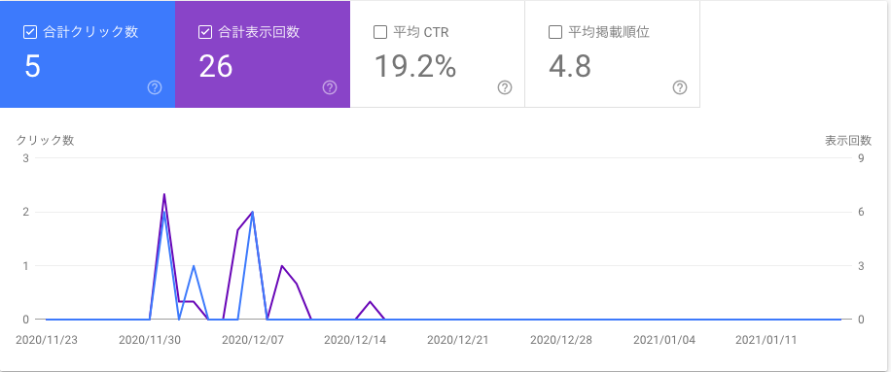
GoogleSearchConsole
目標
検索結果の5ページ以内
やってきたこと
キーワード埋め込み
タイトル選定
etc
Notes:
平均掲載順位は目標達成できています。
検索するキーワードによっては達成できていないので、そこは自由に言ってもらって大丈夫です。
やってきたことに関しては、前スライドと同様SEO対策設計書にあります。例としてキーワード埋め込み、タイトル選定をあげさせてもらっています。
クリック数が少ないのは、ツイッターからが多いため？

Slide 4
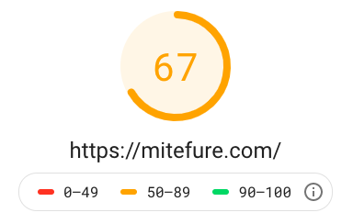
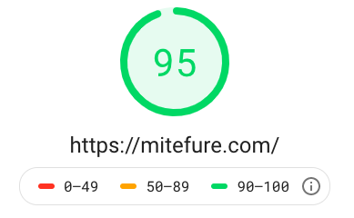
Page Speed Insights
目標
モバイル、PCともに75点以上
やってきたこと
無駄な処理を減らす
使っていないソースコード削除
etc
モバイル
PC
Notes:
片方は目標達成
やってきたことのetcはPageSpeedInsightsの下にある一覧です。
例えば、効率的な画像フォーマット、テキスト圧縮化などがあります。

